Slide 1



CHÀO MỪNG QUÝ THẦY CÔ
VỀ DỰ GIỜ THĂM LỚP
Môn Toán lớp 3
BÀI 31: NHÂN SỐ TRÒN CHỤC VỚI SỐ CÓ MỘT CHỮ SỐ

Slide 2


Slide 3
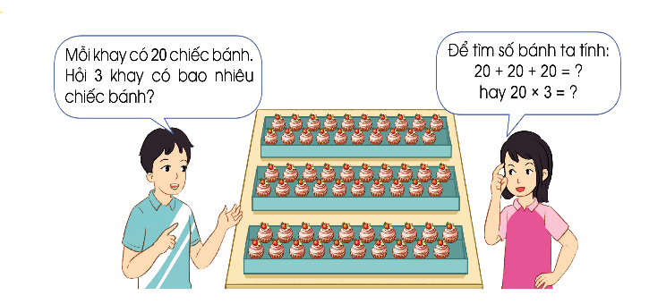
TOÁN
Bài 31: NHÂN SỐ TRÒN CHỤC VỚI SỐ CÓ MỘT CHỮ SỐ
20 x 3 =
?

Slide 4
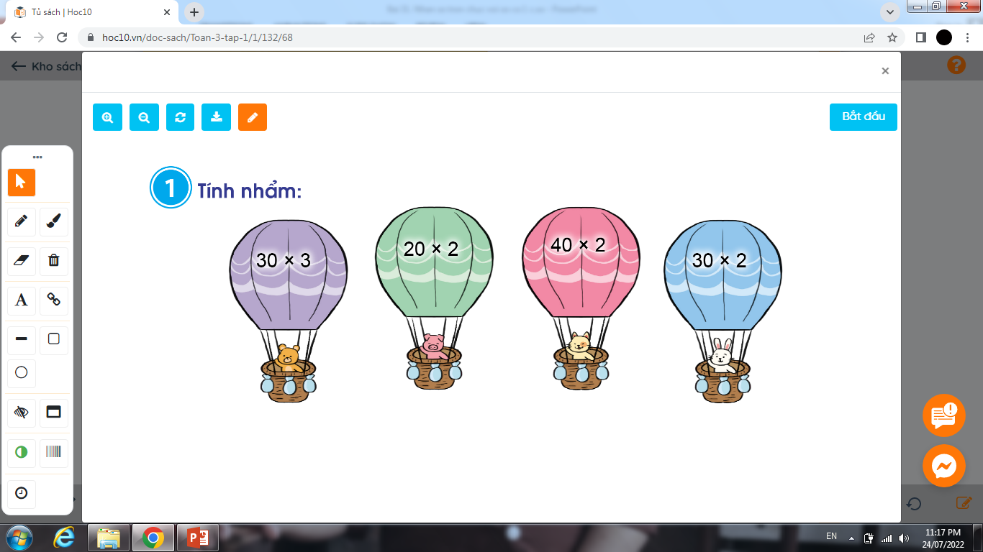
TOÁN
Bài 31: NHÂN SỐ TRÒN CHỤC VỚI SỐ CÓ MỘT CHỮ SỐ
30 x 3 =
90
40 x 2 =
80
20 x 2 =
40
30 x 2 =
60

Slide 5
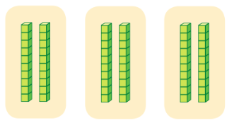
TOÁN
Bài 31: NHÂN SỐ TRÒN CHỤC VỚI SỐ CÓ MỘT CHỮ SỐ
Tính nhẩm:
2 chục x 3 = 6 chục
Vậy 20 x 3 = 60.

Slide 6
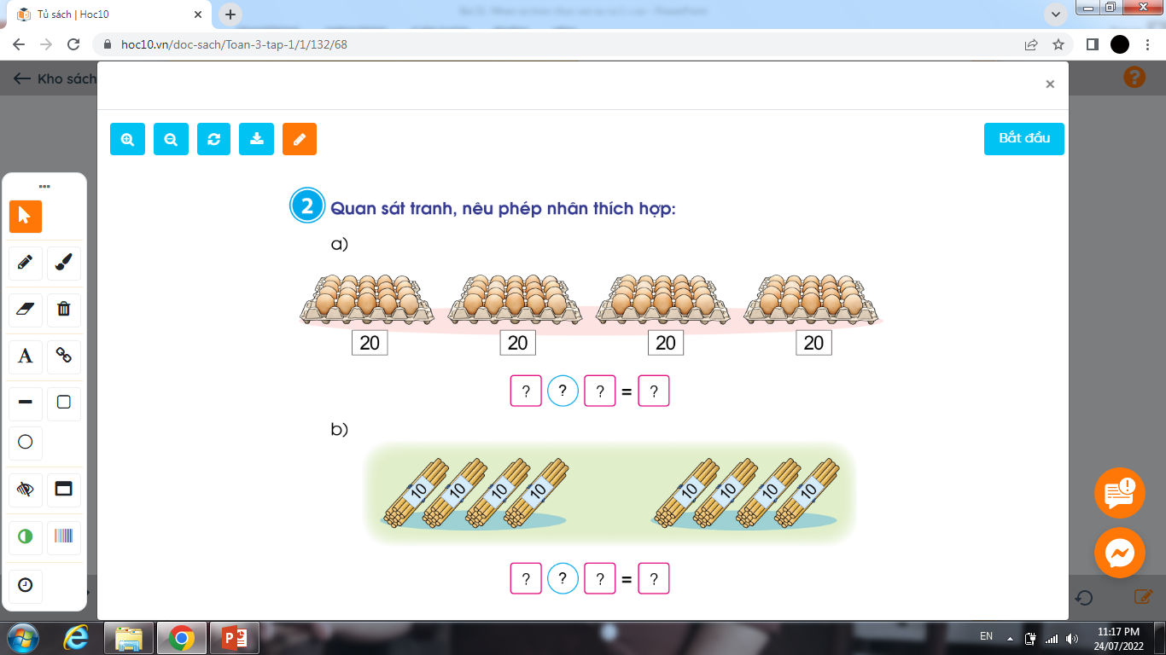
TOÁN
Bài 31: NHÂN SỐ TRÒN CHỤC VỚI SỐ CÓ MỘT CHỮ SỐ
20
x
4
=
80
40
x
2
=
80

Slide 7
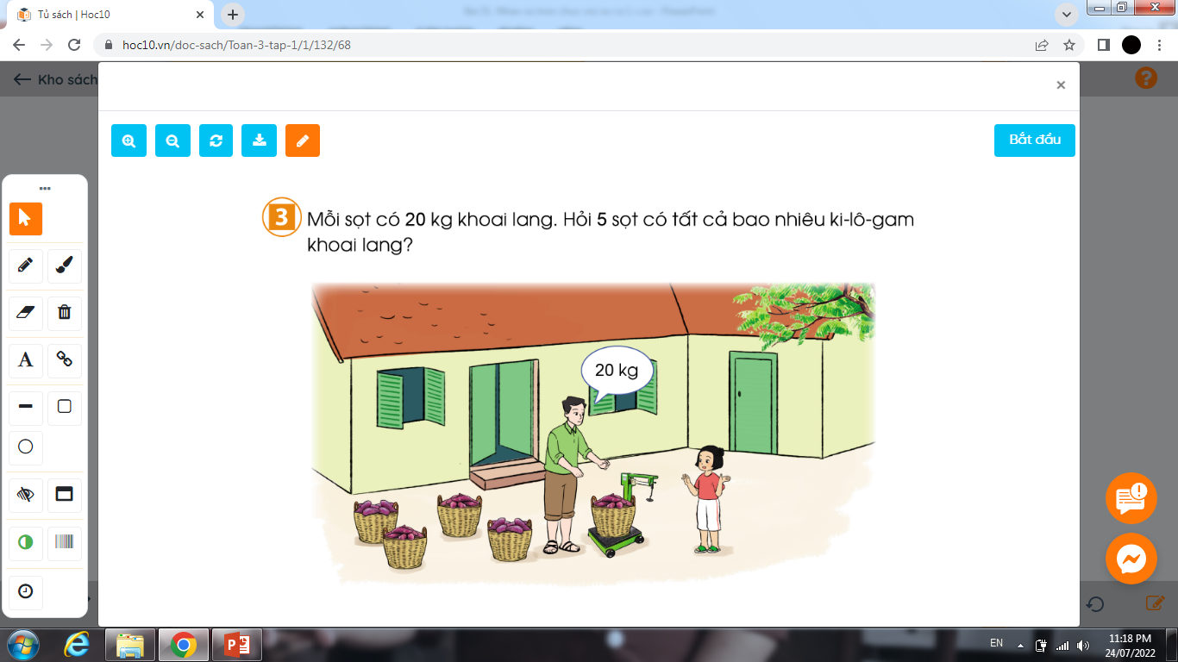
TOÁN
Bài 31: NHÂN SỐ TRÒN CHỤC VỚI SỐ CÓ MỘT CHỮ SỐ
Tóm tắt
Bài giải
1 sọt : 20 kg
5 sọt : … kg?
5 sọt như thế có tất cả số ki-lô-gam là:
20 x 5 = 100 (kg)
Đáp số: 100 kg

Slide 8

XIN CHÂN THÀNH CẢM ƠN
QUÝ THẦY CÔ GIÁO VÀ CÁC EM

